Slide 1
ข้อกำหนด กติกา และเกณฑ์มาตรฐานการให้คะแนน “สุดยอดนวัตกรรมอาชีวศึกษา”
การประกวดสิ่งประดิษฐ์ของคนรุ่นใหม่
ประจำปีการศึกษา 2560
ปีพุทธศักราช 2560 - 2561

Slide 2
ประเภทที่ 3 สิ่งประดิษฐ์ด้านผลิตภัณฑ์สำเร็จรูป
1. คำจำกัดความ :
ผลิตภัณฑ์สำเร็จรูป หมายถึง สิ่งประดิษฐ์ ที่ทำขึ้นไว้เสร็จเรียบร้อยแล้วพร้อมใช้งานแต่ไม่ใช่อาหารที่มนุษย์ใช้รับประทาน
สิ่งประดิษฐ์ผลิตภัณฑ์สำเร็จรูป หมายถึง ผลิตภัณฑ์สำเร็จรูปพร้อมบรรจุภัณฑ์ที่คิดค้นขึ้นใหม่ หรือพัฒนาให้ดีขึ้น จากเดิม สามารถแสดงขั้นตอนการประดิษฐ์ หรือวิธีการใช้งานของผลิตภัณฑ์สำเร็จรูปได้อย่างชัดเจน มีประโยชน์ใช้สอย มีความประณีต ความปลอดภัย ราคาเหมาะสม ตรงตามความต้องการของตลาด และกลุ่มลูกค้าเป้าหมาย

Slide 3
ประเภทที่ 3 สิ่งประดิษฐ์ด้านผลิตภัณฑ์สำเร็จรูป
2. เจตนารมณ์ : เพื่อให้เกิดผลงานสิ่งประดิษฐ์ประเภทผลิตภัณฑ์สำเร็จรูป พร้อมบรรจุภัณฑ์ ด้านอุตสาหกรรม พาณิชยกรรม เกษตรกรรม คหกรรม ศิลปกรรม ของนักเรียน นักศึกษา ในสถานศึกษาสังกัดสำนักงานคณะกรรมการการอาชีวศึกษาทั้งรัฐและเอกชน ซึ่งนำไปสู่การใช้ประโยชน์ และเพิ่มมูลค่าในเชิงพาณิชย์ หรืออุตสาหกรรม

Slide 4
หลักเกณฑ์การพิจารณาผลงานสิ่งประดิษฐ์ฯ ประเภทที่ 3

Slide 5
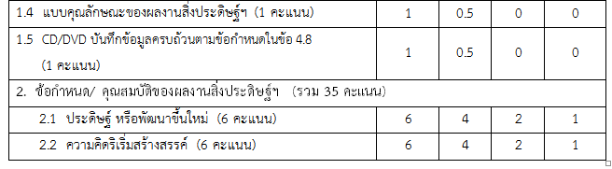
หลักเกณฑ์การพิจารณาผลงานสิ่งประดิษฐ์ฯ ประเภทที่ 3

Slide 6
หลักเกณฑ์การพิจารณาผลงานสิ่งประดิษฐ์ฯ ประเภทที่ 3

Slide 7
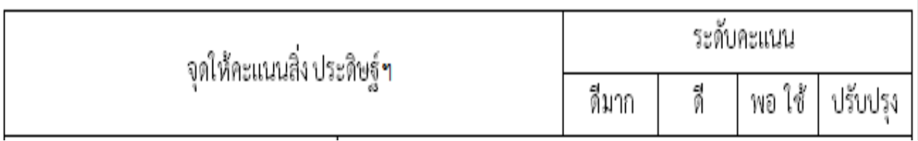
หลักเกณฑ์การพิจารณาผลงานสิ่งประดิษฐ์ฯ ประเภทที่ 3

Slide 8
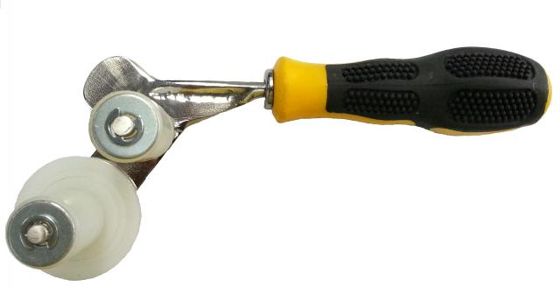
ตัวอย่าง ประเภทที่ 3 สิ่งประดิษฐ์ด้านผลิตภัณฑ์สำเร็จรูป
อุปกรณ์เข้าขอบยางมุ้งลวด : วิทยาลัยเทคนิคพิษณุโลก
รางวัลรองชนะเลิศอันดับ1ระดับชาติ

Slide 9
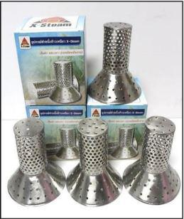
ตัวอย่าง ประเภทที่ 3 สิ่งประดิษฐ์ด้านผลิตภัณฑ์สำเร็จรูป
อุปกรณ์ช่วยนึ่งข้าวเหนียว : วิทยาลัยเทคนิคลพบุรี
รางวัลHonor Awards

